Slide 1

第 5 章
行为型模式（1）

Slide 2
本章目标
了解设计模式中行为型分类
掌握模板方法模式的特点及应用
掌握命令模式的特点及应用
掌握责任链模式的特点及应用
掌握策略模式的特点及应用
掌握迭代器模式的特点及应用
- <number> -

Slide 3
结构型模式
行为型模式（Behavioral Pattern）是对不同的对象之间划分责任和算法的抽象化
  模板方法模式
  命令模式
  责任链模式
  策略模式
  迭代器模式
  中介者模式
  观察者模式
  备忘录模式
  访问者模式
  状态模式
  解释器模式
- <number> -

Slide 4
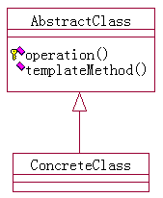
模板方法模式
Template Method Pattern
定义一个操作中的算法的框架，而将一些步骤延迟到子类中。使得子类可以不改变一个算法的结构即可重定义该算法的某些特定步骤
模板方法角色：
  抽象模板（Abstract Template）角色：该角色定义一个或多个抽象操作，以便让子类实现；这些抽象操作是基本操作，是一个顶级逻辑的组成步骤。还需要定义并实现一个或几个模板方法，这些模板方法一般是具体方法，即一个框架，实现对基本方法的调度，完成固定的逻辑。
  具体模板（Concrete Template）角色：该角色实现抽象模板中定义的一个或多个抽象方法，每一个抽象模板角色都可以有任意多个具体模板角色与之对应，而每一个具体模板角色都可以给出这些抽象方法的不同实现，从而使得顶级逻辑的实现各不相同。
- <number> -

Slide 5
模板方法模式的优点和应用场景
模板方法模式的优点
  封装不变的部分，扩展可变部分。不变的部分封装到父类中实现，而可变的部分则可以通过继承进行扩展。
  提取公共部分代码，便于维护。将公共部分的代码抽取出来放在父类中，维护时只需修改父类中的代码。
  行为由父类控制，子类实现。模板方法模式中的基本方法是由子类实现的，因此子类可以通过扩展增加相应的功能，符合开闭原则。
模板方法模式的应用场景
  多个子类有公共方法，并且逻辑基本相同时。
  可以把重要的、复杂的、核心算法设计为模板方法，周边的相关细节功能则由各个子类实现。
  重构时，模板方法模式是一个经常使用的模式，将相同的代码抽取到父类中。
- <number> -

Slide 6
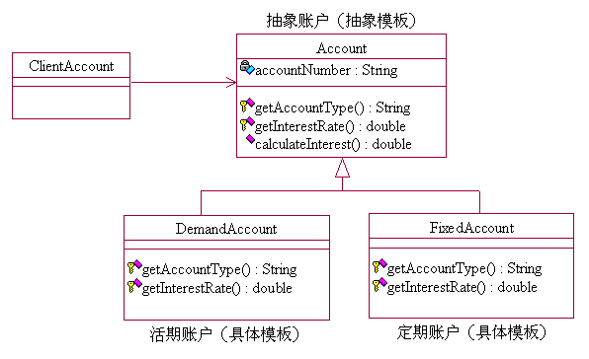
模板方法模式实例
//抽象模板，抽象账户类
public abstract class Account {
private String accountNumber; //账号
public Account(){}
public Account(String number){accountNumber=number;}
//确定账户类型,留给子类实现
protected abstract String getAccountType();
//确定利息,留给子类实现
protected abstract double getInterestRate();
//根据账户类型和账号确定账户金额
public double calculateAmount(String accountType,String accountNumber){
//访问数据库......(此处仅示意性的返回一个数值)
return 10000.00D;
}
//模板方法，计算账户利息
public double calculateInterest(){
String accountType=getAccountType();
double interestRate=getInterestRate();
double amount=calculateAmount(accountType,accountNumber);
return amount*interestRate;
}
}
//具体模板类，活期账户
public class DemandAccount
extends Account {
protected String getAccountType() {
return "活期";
}
protected double getInterestRate() {
return 0.0038D;
}
}
//具体模板类，定期账户
public class FixedAccount
extends Account {
protected String getAccountType() {
return "一年定期";
}
protected double getInterestRate() {
return 0.0478D;
}
}
public class ClientAccount {
public static void main(String args[]) {
Account account=new DemandAccount();
System.out.println("活期利息："+account.calculateInterest());
account=new FixedAccount();
System.out.println("定期利息："+account.calculateInterest());
}
}
- <number> -

Slide 7
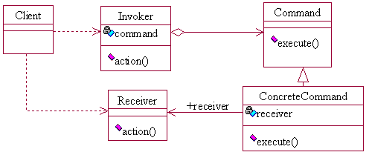
命令模式
Command Pattern
将一个请求封装成一个对象，从而使用不同的请求把客户端参数化，对请求排队或者记录请求日志，可以提供命令的撤销和恢复功能
命令模式角色：
  命令（Command）角色：该角色声明一个给所有具体命令类的抽象接口，定义需要执行的命令。
  具体命令（Concrete Command）角色：该角色定义一个接收者和行为之间的弱耦合，实现命令方法，并调用接收者的相应操作。
  调用者（Invoker）角色：该角色负责调用命令对象执行请求。
  接收者（Receive）角色：该角色负责具体实施和执行一个请求。
- <number> -

Slide 8
命令模式的优缺点
命令模式的优点
  类间解耦。调用者角色与接收者角色之间没有任何依赖关系，调用者实现功能时只须调用Command中的execute()方法即可，不需要了解是哪个接收者执行。
  可扩展性。Command的子类可以非常容易地扩展，而调用者Invoker和高层次的模块Client不产生严重的代码耦合。
  命令模式结合其他模式会更优秀。命令模式可以结合责任链模式，实现命令族解析任务，结合模板方法模式，则可以减少Command子类的膨胀问题。
命令模式的缺点
  使用命令模式可能会导致系统中出现过多的具体命令类，因此需要在项目中慎重考虑使用
- <number> -

Slide 9
命令模式的应用场景
使用命令模式作为“回调”在面向对象系统中的替代。“回调”讲的便是将一个函数登记上，然后在以后调用此函数。
需要在不同的时间指定请求、将请求排队。
系统需要支持命令的撤销（undo）。命令对象可以把状态存储起来，等到客户端需要撤销时，可以调用undo()方法，将命令所产生的效果撤销掉。
需要将系统中所有的数据更新操作保存到日志里，以便在系统崩溃时，可以根据日志读回所有的数据更新命令，重新调用execute()方法一条条执行这些命令，从而恢复系统在崩溃前所做的数据更新。
一个系统需要支持交易（transaction）。一个交易结构封装了一组数据更新命令。使用命令模式来实现交易结构可以使系统增加新的交易类型。
- <number> -

Slide 10
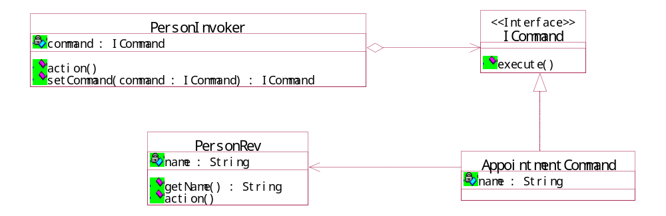
命令模式实例
//命令调用者
public class PersonInvoker {
private ICommand command;
public void setCommand(ICommand command){
this.command = command;
}
//执行命令
public void action(){
this.command.execute();
}
}
//命令接口
public interface ICommand {
public void execute();
}
//线人具体命令
public class AppointmentCommand implements ICommand {
//目标人姓名
private String name;
public AppointmentCommand(String name) {
this.name = name;
}
@Override
public void execute() {
// TODO Auto-generated method stub
System.out.println("to:" + name + "\n今天晚上8点，某贩毒团伙将在XX地点进行交易。");
}
}
public class CommandDemo {
public static void main(String[] args) {
// TODO Auto-generated method stub
PersonInvoker personInvoker = new PersonInvoker();
PersonRev learder= new PersonRev("XX领导");
//创建命令
ICommand command = new AppointmentCommand(learder.getName());
personInvoker.setCommand(command);
personInvoker.action();
wangxiaojian.action();
}
}
//命令接收者
public class PersonRev {
private String name ;
public PersonRev(String name) {
super();
this.name = name;
}
public String getName() {
return this.name;
}
public void action(){
System.out.println("晚上8点钟，" + this.name + "带领部下捣毁了贩毒团伙……");
}
}
- <number> -

Slide 11
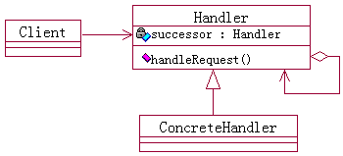
责任链模式
Chain of Responsibility Pattern
使多个对象都有机会处理请求，从而避免了请求的发送者和接收者之间的耦合关系。将这些对象连成一条链，并沿着这条链传递该请求，直到有对象处理它为止
责任链模式角色：
  抽象处理者（Handler）角色：该角色对请求进行抽象，并定义一个方法以设定和返回对下一个处理者的引用。
  具体处理者（Concrete Handler）角色：该角色接到请求后，可以选择将请求处理掉，或者将请求传给下一个处理者。由于具体处理者持有对下一个处理者的引用，因此，如果需要，具体处理者可以访问下一个处理者。
- <number> -

Slide 12
责任链模式的优缺点和应用场景
责任链模式的优点
  责任链模式将请求和处理分开，请求者不知道是谁处理的，处理者可以不用知道请求的全貌。
  提高系统的灵活性。
责任链模式的缺点
  降低程序的性能，每个请求都是从链头遍历到链尾，当链比较长的时候，性能会大幅下降。
  不易于调试，由于采用了类似递归的方式，调试的时候逻辑比较复杂。
责任链模式的应用场景
  一个请求需要一系列的处理工作。
  业务流的处理，例如文件审批。
  对系统进行补充扩展。
- <number> -

Slide 13
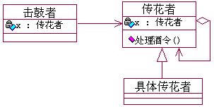
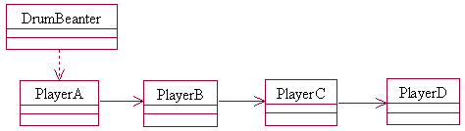
责任链模式实例
public abstract class Player {
private Player successor;
public abstract void handle(int i);
protected void setSuccessor(Player aSuccessor) {
successor = aSuccessor;
}
// 传给下一个
public void next(int index) {
if (successor != null) {
successor.handle(index);
} else {
System.out.println("游戏结束");
}
}
}
public class PlayerA extends Player {
//构造函数
public PlayerA(Player successor){
this.setSuccessor(successor);
}
//实现handle方法
public void handle(int i) {
if (i == 1) {
System.out.println("PlayerA 喝酒!");
} else {
System.out.println("PlayerA 把花向下传!");
next(i);
}
}
}
public class PlayerB extends Player {
//构造函数
public PlayerB(Player successor){
this.setSuccessor(successor);
}
//实现handle方法
public void handle(int i) {
if (i == 2) {
System.out.println("PlayerB 喝酒!");
} else {
System.out.println("PlayerB 把花向下传!");
next(i);
}
}
}
public class PlayerC extends Player {
//构造函数
public PlayerC(Player successor){
this.setSuccessor(successor);
}
//实现handle方法
public void handle(int i) {
if (i == 3) {
System.out.println("PlayerC 喝酒!");
} else {
System.out.println("PlayerC 把花向下传!");
next(i);
}
}
}
public class PlayerD extends Player {
//构造函数
public PlayerD(Player successor){
this.setSuccessor(successor);
}
//实现handle方法
public void handle(int i) {
if (i == 4) {
System.out.println("PlayerD 喝酒!");
} else {
System.out.println("PlayerD 把花向下传!");
next(i);
}
}
}
public class DrumBeater {
public static void main(String args[]) {
//创建一个链
Player player = new PlayerA(
new PlayerB(
new PlayerC(
new PlayerD(null))));
//击鼓3下停止
player.handle(3);
}
}
- <number> -

Slide 14
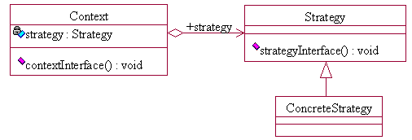
策略模式
Strategy Pattern
定义一组算法，将每个算法都封装起来，并且使它们之间可以互换
策略模式角色：
  环境（Context）角色：该角色也叫上下文角色，起到承上启下的作用，屏蔽高层模块对策略、算法的直接访问，它持有一个Strategy类的引用。
  抽象策略（Strategy）角色：该角色对策略、算法进行抽象，通常定义每个策略或算法必须具有的方法和属性。
  具体策略（Concrete Strategy）角色：该角色实现抽象策略中的具体操作，含有具体的算法。
- <number> -

Slide 15
策略模式的优点
策略模式的优点
  策略模式提供了管理相关的算法族的办法。策略类的等级结构定义了一个算法或行为族，恰当的使用继承可以把公共的代码移到父类中，从而避免代码重复。
  策略模式提供了可以替换继承关系的办法。继承可以处理多种算法或行为，如果不用策略模式，那么使用算法或行为的环境类就可能会有一些子类，每一个子类提供一个不同的算法或行为。但是，这样算法或行为的使用者就和算法本身混在一起，从而不可能再独立演化。
  使用策略模式可以避免使用多重条件转移语句。多重转移语句不易维护，它把采取哪一种算法或采取哪一种行为的逻辑与算法或行为的逻辑混合在一起，统统列在一个多重转移语句里面，这比使用继承的办法还要原始和落后。
- <number> -

Slide 16
策略模式的缺点和应用场景
策略模式的缺点
  客户端必须知道所有的策略类，并自行决定使用哪一个策略类。这就意味着客户端必须理解这些算法的区别，以便适时选择恰当的算法类。即策略模式只适用于客户端知道所有的算法或行为的情况。
  策略模式造成很多的策略类。有时候可以通过把依赖于环境的状态保持到客户端里面，而将策略类设计成可共享的，这样策略类实例可以被不同客户端使用。可以使用享元模式来减少对象的数量。
策略模式的应用场景
  多个类只是在算法或行为上稍有不同的场景。
  算法需要自由切换的场景。
  需要屏蔽算法规则的场景。
- <number> -

Slide 17
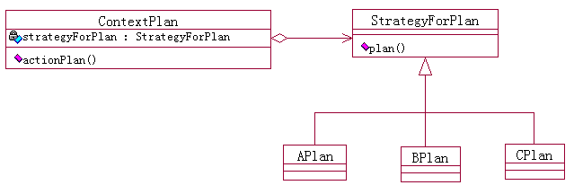
策略模式实例
public class ContextPlan {
private StrategyForPlan strategyForPlan;
public ContextPlan(StrategyForPlan strategyForPlan) {
super();
this.strategyForPlan = strategyForPlan;
}
public void actionPlan(){
this.strategyForPlan.plan();
}
public static void main(String[] args) {
StrategyForPlan aplan = new APlan();
StrategyForPlan bplan = new BPlan();
StrategyForPlan cplan = new CPlan();
//执行A计划
ContextPlan realplan = new ContextPlan(aplan);
//围剿行动开始先执行A计划
System.out.println("围剿行动开始先执行A计划");
realplan.actionPlan();
//情况有变，需要执行B计划
System.out.println("情况有变，需要执行B计划!");
realplan = new ContextPlan(bplan);
//执行B计划
realplan.actionPlan();
//突然意外情况，需要执行C计划
System.out.println("突然意外情况，需要执行C计划!");
realplan = new ContextPlan(cplan);
//执行C计划
realplan.actionPlan();
System.out.println("最终将整个贩毒团伙剿灭，无一人漏网！");
}
}
public class APlan extends StrategyForPlan {
@Override
public void plan() {
// TODO Auto-generated method stub
System.out.println("默认执行A计划！");
}
}
//围剿计划抽象类
public abstract class StrategyForPlan {
//抽象的围剿计划
public abstract void plan();
}
围剿计划策略算法
  算法1：A计划，优先执行进行围剿
  算法2：B计划，当遇到某些情况时执行，遇到反抗就地击杀
  算法3：C计划，当遇到突发情况时执行，实施围堵，进行远距离狙击
public class BPlan extends StrategyForPlan {
@Override
public void plan() {
// TODO Auto-generated method stub
System.out.println("执行B计划！");
}
}
public class CPlan extends StrategyForPlan {
@Override
public void plan() {
// TODO Auto-generated method stub
System.out.println("执行C计划！");
}
}
- <number> -

Slide 18
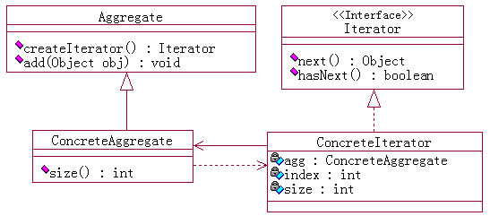
迭代器模式
Iterator Pattern
提供一种方法访问一个容器对象中各个元素，而又不需暴露该对象的内部细节
迭代器模式角色：
  抽象迭代器（Iterator）角色：该角色负责定义访问和遍历元素的接口。
  具体迭代器（Concrete Iterator）角色：该角色实现Iterator接口，完成容器元素的遍历。
  抽象聚集（Aggregate）角色：该角色提供创建迭代器角色的接口。
  具体聚集（Concrete Aggregate）角色：该角色实现抽象聚集接口，创建出容纳迭代器的对象。
- <number> -

Slide 19
迭代器模式的优缺点和应用场景
迭代器模式的优点
  迭代器模式简化了访问容器元素的操作，具备一个统一的遍历接口。
  封装遍历算法，使算法独立于聚集角色。客户无需知道聚集对象的类型，即使聚集对象的类型发生变化，也不会影响遍历过程。
迭代器模式的缺点
  迭代器模式给使用者一个序列化的错觉，而产生错误。
  迭代器的元素都是Object类型，没有类型特征（JDK1.5后通过引入泛型可以解决此问题）。
迭代器模式的应用场景
  迭代器现在被广泛地应用，甚至已经成为一个最基础的工具。
  从JDK1.2版本开始，增加了java.util.Iterator接口，并将Iterator应用到各个聚集类（Collection）中，如ArrayList、Vector、Stack、HashSet等集合类都实现了iterator()方法，返回一个迭代器Iterator，便于对集合中的元素进行遍历
- <number> -

Slide 20
小结
模板方法模式（Template Method）定义一个操作中的算法的框架，而将一些步骤延迟到子类中，使得子类可以不改变一个算法的结构即可重定义该算法的某些特定步骤
命令模式（Command）是一种高内聚的模式，将一个请求封装成一个对象，从而使用不同的请求把客户端参数化，对请求排队或者记录请求日志，可以提供命令的撤销和恢复功能
责任链模式（Chain of Responsibility）使多个对象都有机会处理请求，从而避免了请求的发送者和接受者之间的耦合关系。将这些对象连成一条链，并沿着这条链传递该请求，直到有对象处理它为止
策略模式（Strategy）也叫政策模式，定义一组算法，将每个算法都封装起来，并且使它们之间可以互换
迭代器模式（Iterator）提供一种方法访问一个容器对象中的各个元素，而又不需要暴露该对象的内部细节
- <number> -

